Slide 1
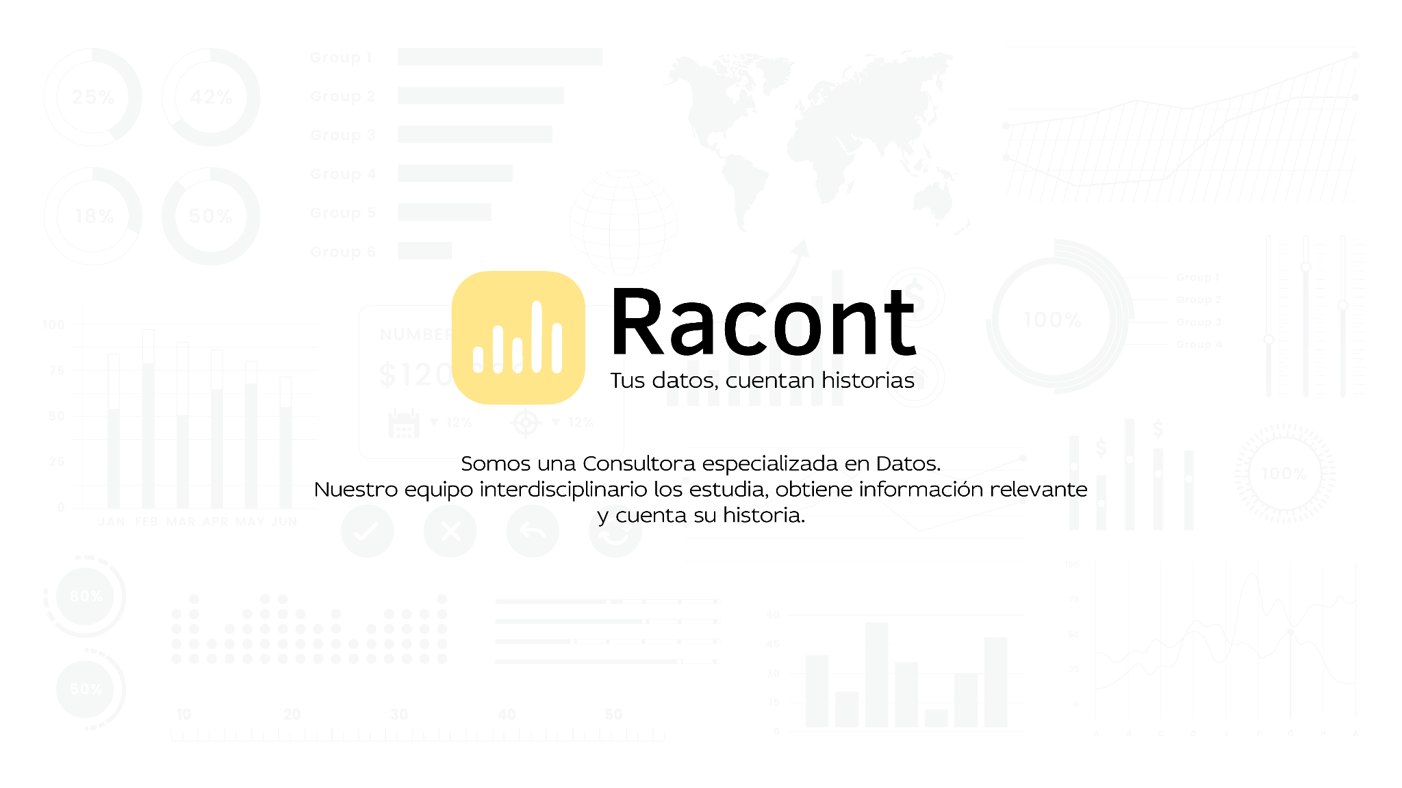

Slide 2






Nuestro Equipo
Nicolás Lazarte
Data Scientist
Julio Postigo
Data Analyst
Emmanuel Corral
Analista Funcional
Melina Griffo
PM - Data Engineer
Isaac Peña
Data Engineer

Slide 3


Slide 4
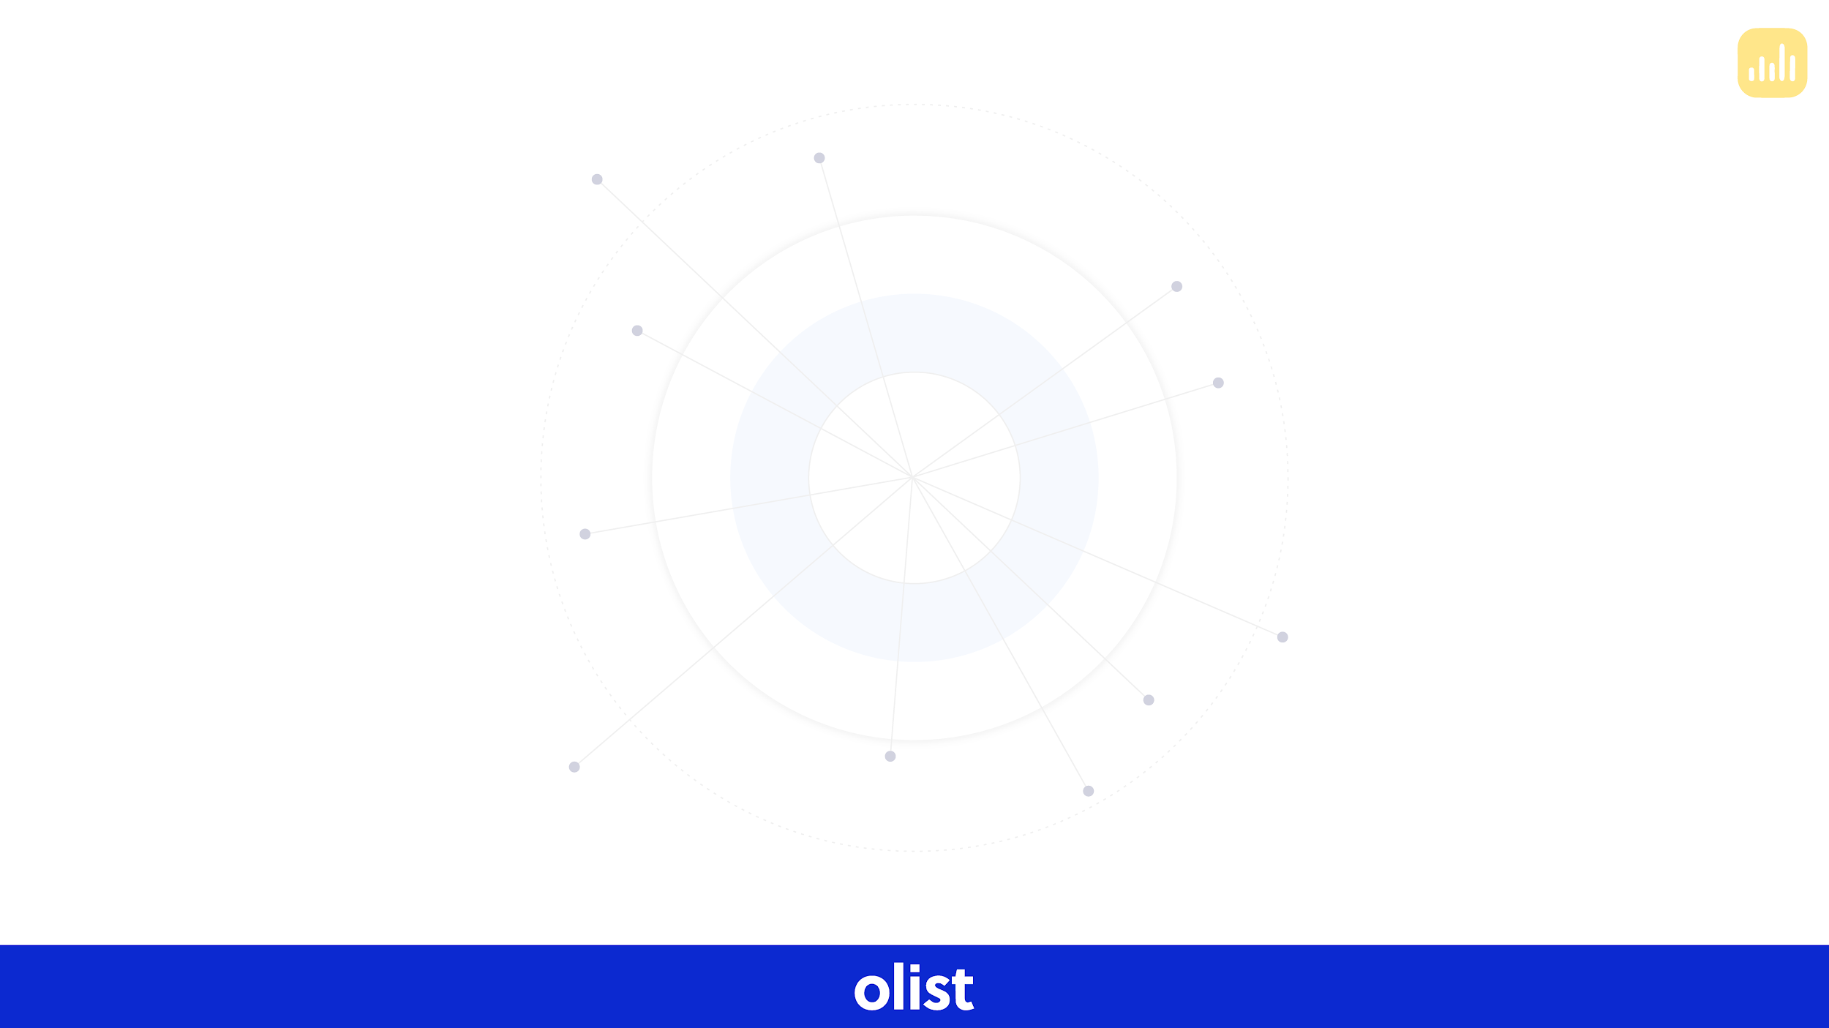
Resumen de la Presentación
01
Infraestructura
Stack elegido
Flujo de trabajo
02
EDA
Análisis exploratorio
Calidad de datos
03
Sistema de Almacenamiento
Data Warehouse
DER
04
Automatización
ETL
Pipeline de ETL
05
Escalabilidad
On Cloud
Automatización
06
Conclusiones
Conclusiones

Slide 5
Resumen de la Presentación
01
Infraestructura
Stack elegido
Flujo de trabajo

Slide 6














Stack elegido
Data Load
EDA y ETL
Carga en
Base de datos
Escalabilidad,
automatización y ML
Visualización

Slide 7
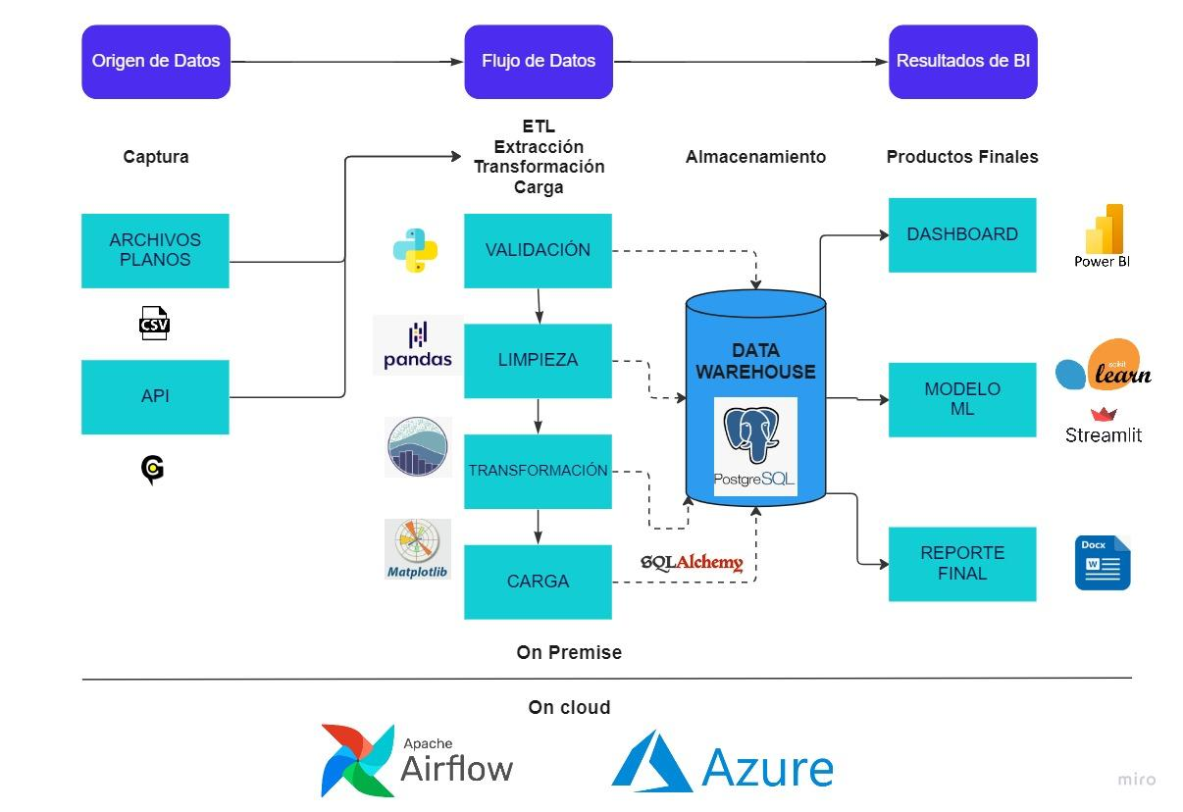
Flujo de Trabajo

Slide 8


Producto
Datos
Informe
Métricas
Diagnóstico
Dashboard
KPIs
Streamlit + ML

Slide 9
Resumen de la Presentación
02
EDA
Análisis Exploratorio
Calidad de datos

Slide 10
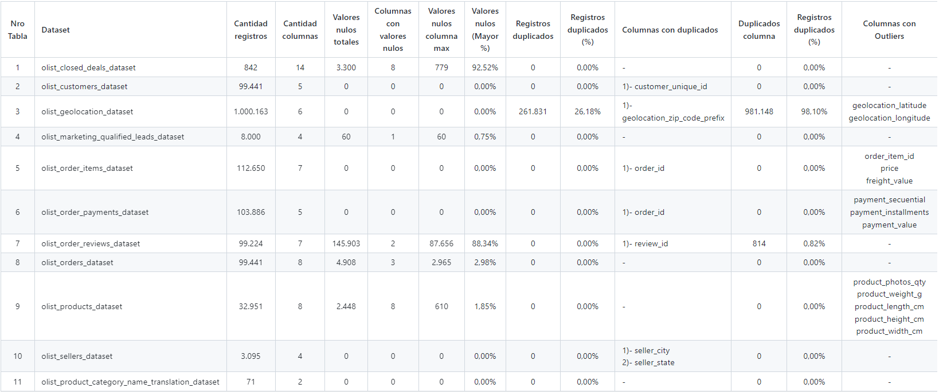
Calidad de los datos

Slide 11
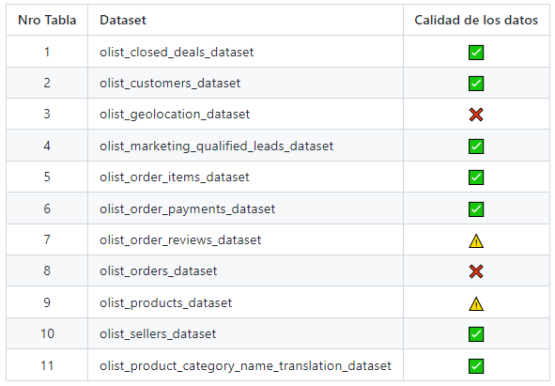
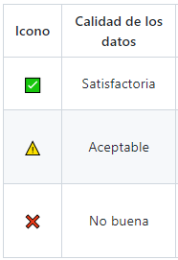

Slide 12



GEOLOCALIZACIÓN
ÓRDENES
98% duplicados en zipcode.
Valores faltantes justificados.
Inconsistencias entre las fechas de compra, aprobación, despacho y entrega.
Inconsistencia en los nombres de ciudades.
Outliers en latitud y longitud
Valores erróneos
Inconsistencias en estado de pedido y fechas.
Proceso de normalización
APIs
Coordenadas
Nombres normalizados
Geocoder

Slide 13
Resumen de la Presentación
03
Sistema de Almacenamiento
Data Warehouse
DER

Slide 14


Data Warehouse
Lenguaje
Conexión
Gestor

Slide 15
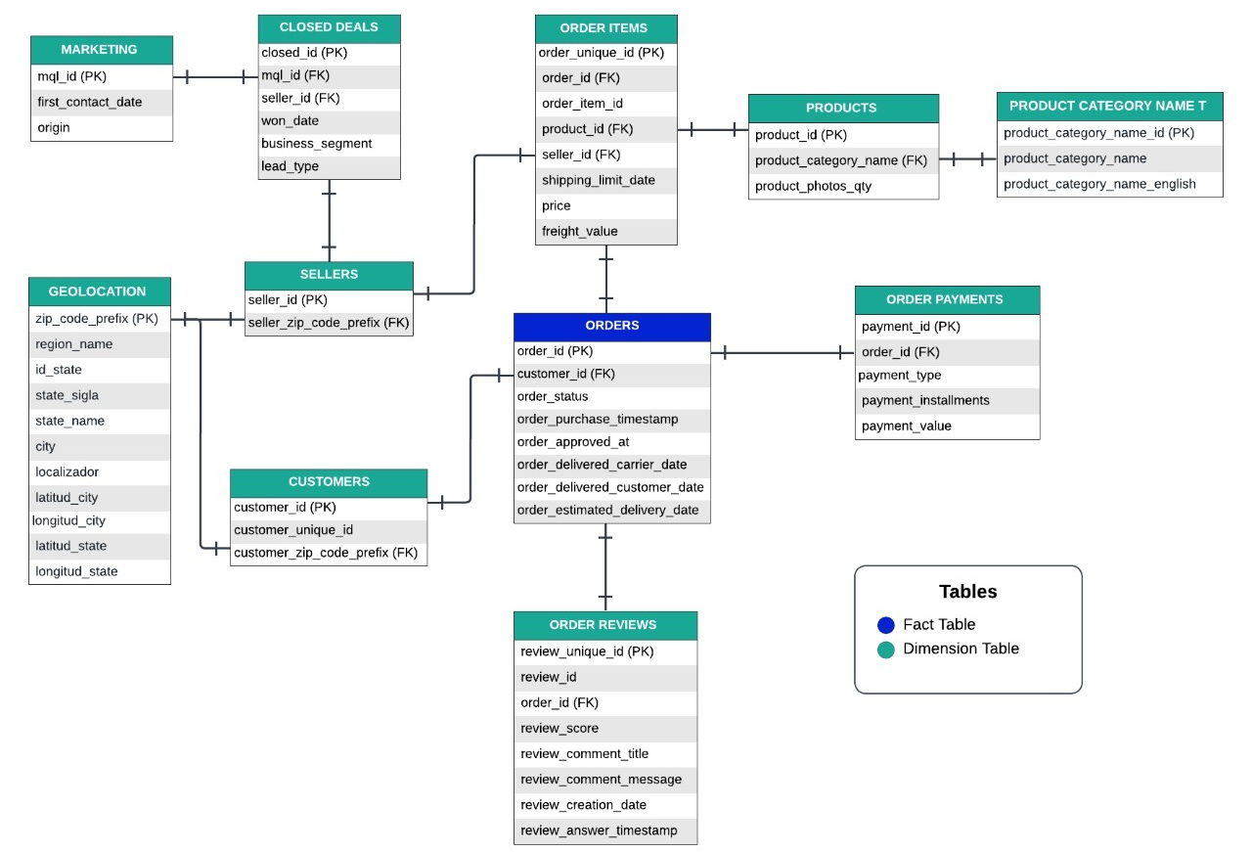
DER

Slide 16
Resumen de la Presentación
04
Automatización
ETL
Pipeline de ETL

Slide 17
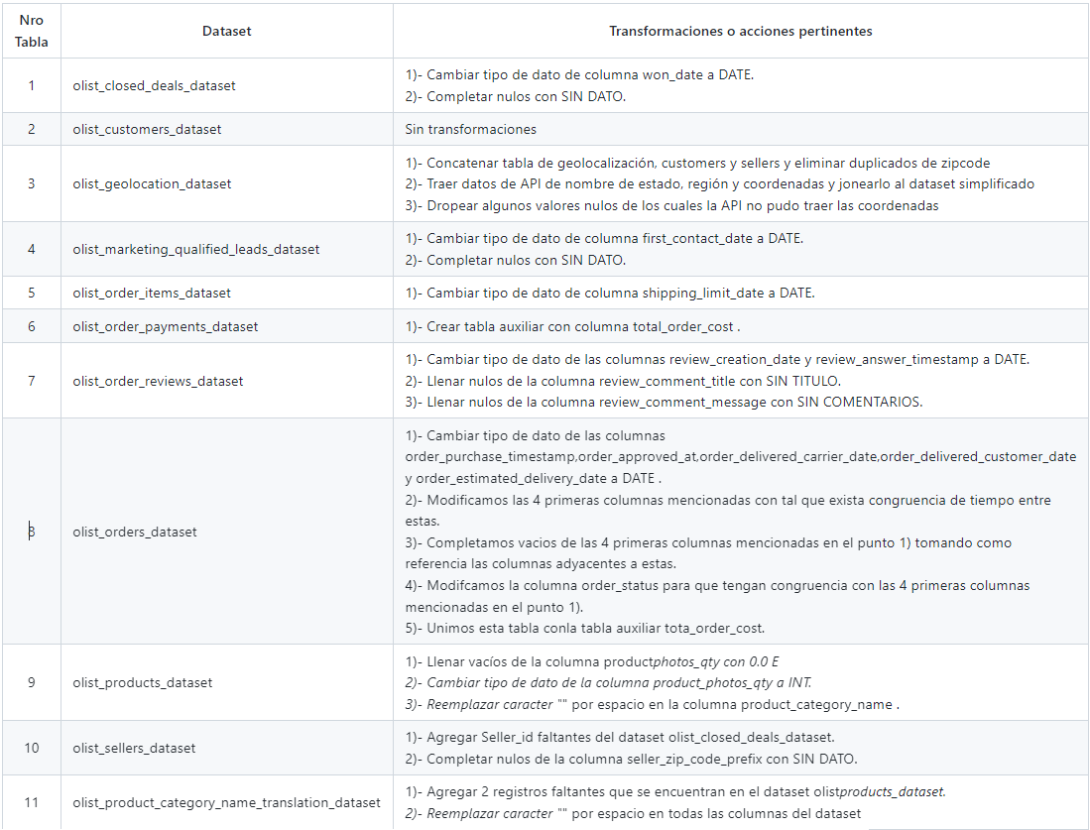
ETL

Slide 18
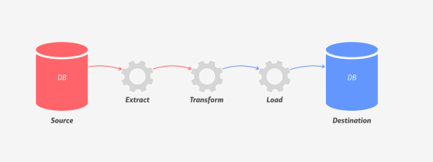
Pipeline ETL
Automatización

Slide 19
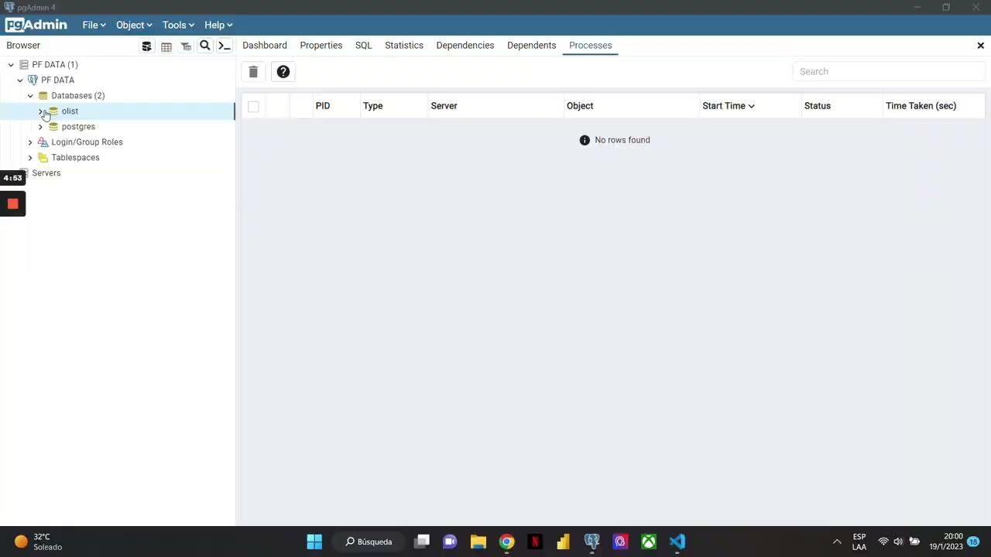

Slide 20
Resumen de la Presentación
05
Escalabilidad
On Cloud
Automatización

Slide 21


Slide 22
Resumen de la Presentación
06
Conclusiones
Conclusiones

Slide 23
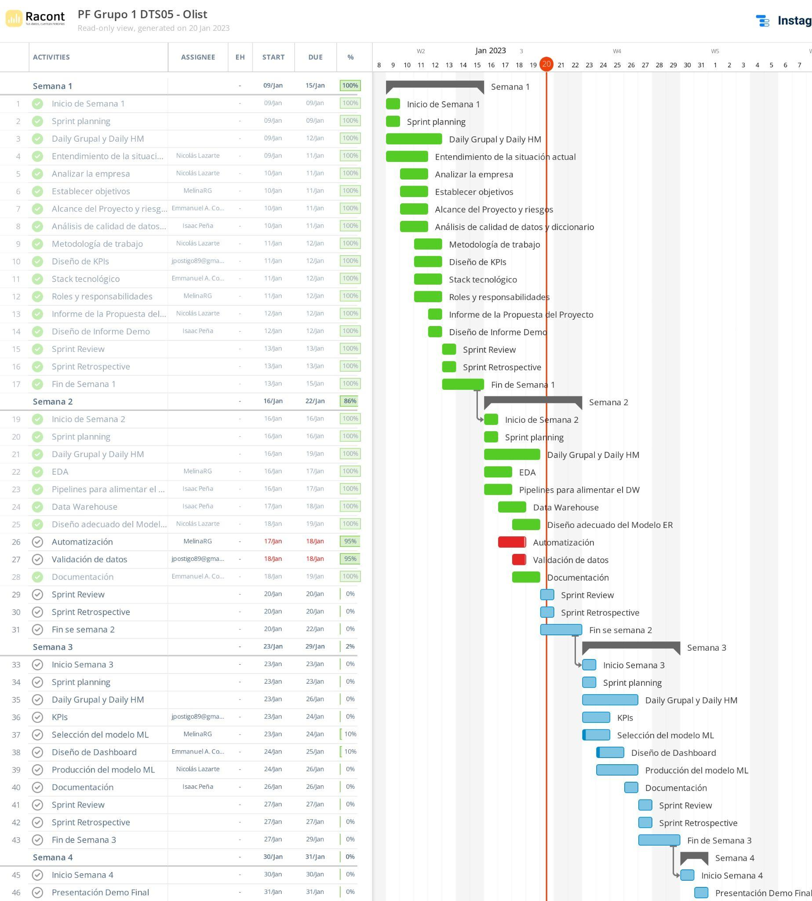

Slide 24


